Slide 1
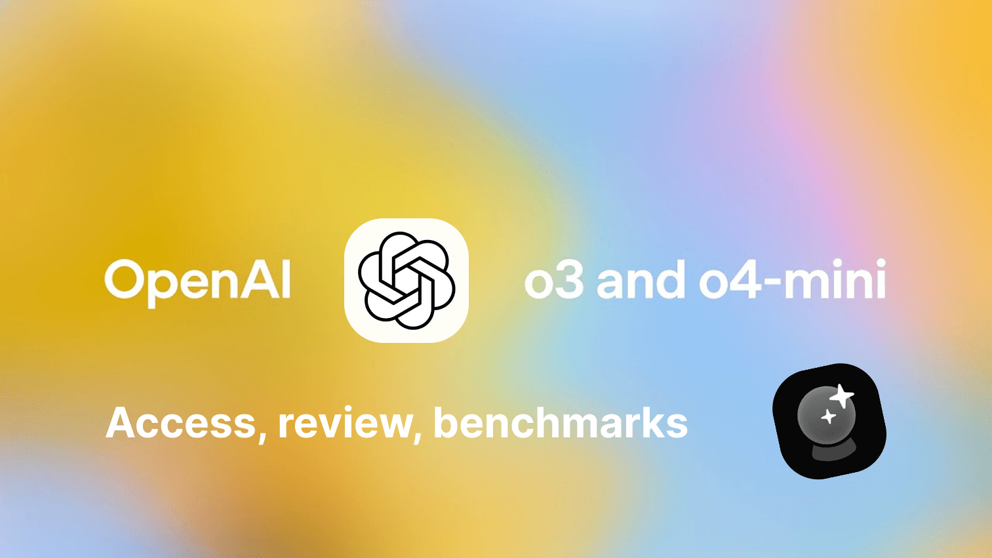
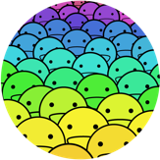
ZOMI

Slide 2

视频目录大纲
4 月AI 大模型相关资讯
OpenAI 发布o3/o4-mini模型
Google 发布混合推理模型Gemini 2.5
大模型 AI Agent MPC 和 A2A

Slide 3
01
OpenAI
o3 & o4-mini

Slide 4
多模态演进趋势
自回归Transformer 的方式重获热度，原生多模态岁适合长期演进，仍需效果验证
GPT-4o 质量高、控制性强、生成/理解全模态统一，长期演进性强

Slide 5
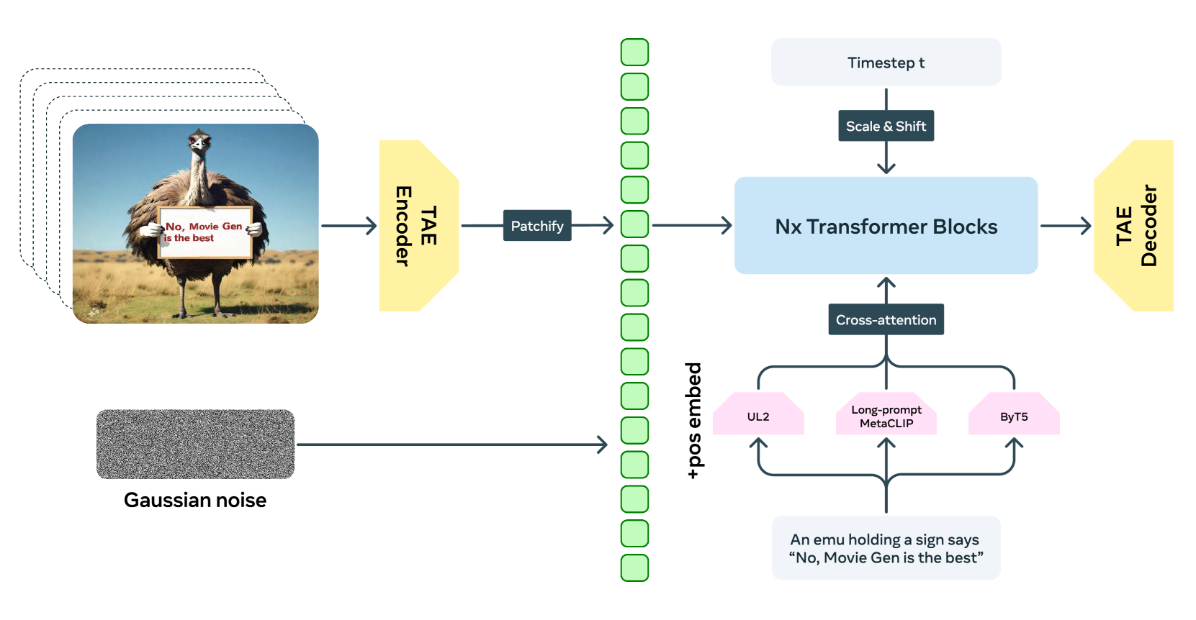
多模态演进趋势

Slide 6
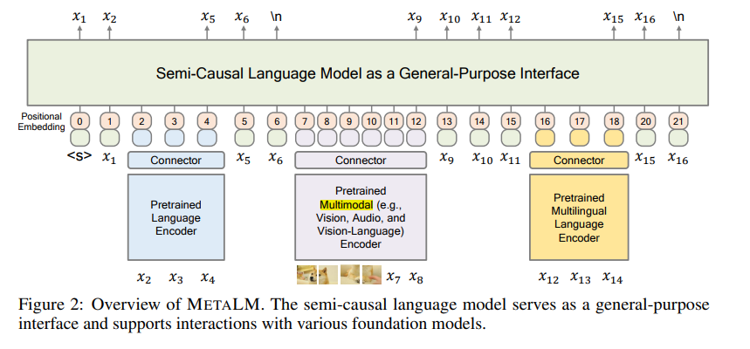
多模态演进趋势

Slide 7
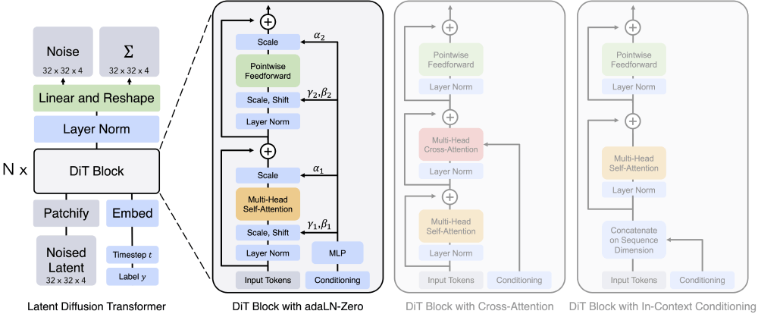
多模态演进趋势

Slide 8
GPT4o Transformer 结构回顾
 | 输入 | 输出 | 模型
OpenAI | 视、图、文、音 | 图、文、音 | GPT-4O | 自回归+DiT Block
ZJ | 图、文 | 图 | VAR | Next Token 到 next scale
北大 | 图、文 | 图、文 | VARGPT | Next Token 到 next scale
浙大 | 视、图 | 视、图 | NAR | Next Token 到 next heighbor
ZJ | 图、文 | 图 | TokenFlow | 图像 encoder 包含语义+像素
ZJ | 视、图 | 图、文 | Muse-VL | 图像 encoder 包含语义+像素
AL | 视、图 | 文、音 | QW2.5-Omni | 语音生成 DiT

Slide 9
02
Google
Gemini 2.5

Slide 10
区别
模型 | 输入费用 （每百万 tokens） | 输出费用 （每百万 tokens）
Google Gemini 2.5 Flash | 0.15 美元 | 0.60 美元（关闭推理） 3.50 美元（开启推理） | 支持动态调节推理预算（0-24,576 tokens），根据任务复杂度自动优化成本136
OpenAI o4-mini | 1.10 美元 | 4.40 美元 | 无推理开关功能，默认中等推理强度，性能侧重 STEM 领域27
OpenAI o3 | 10 美元 | 40 美元 | 高性能版本，支持图像处理和多模态推理，但成本显著更高27

Slide 11
03
MPC & A2A

Slide 12
MCP
https://github.com/modelcontextprotocol
https://github.com/github/github-mcp-server

Slide 13
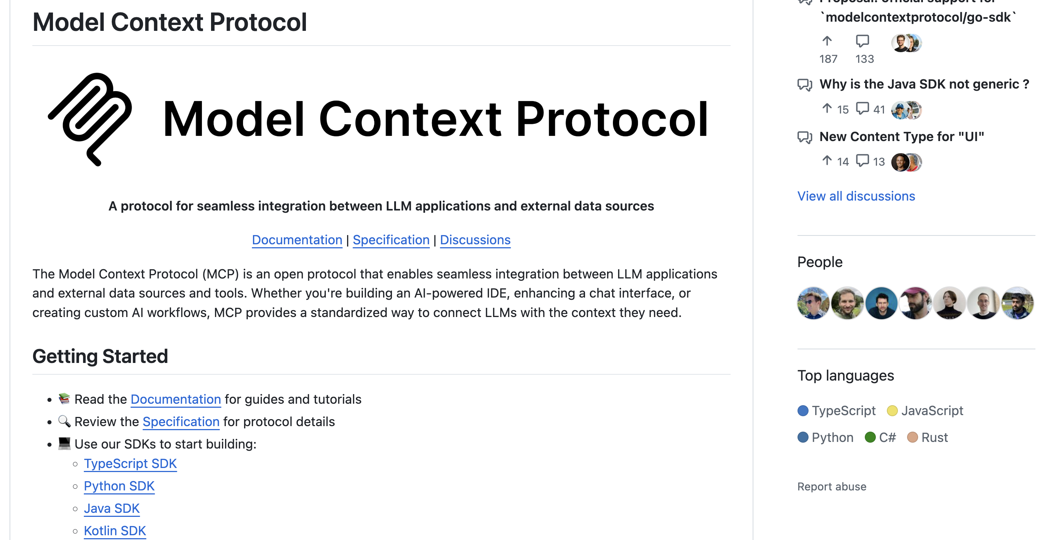
https://github.com/modelcontextprotocol

Slide 14
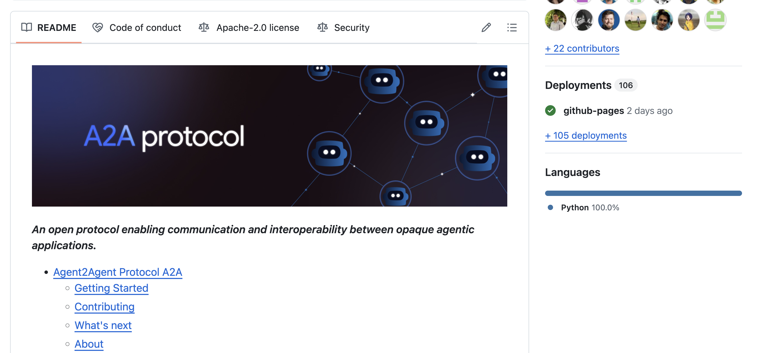
A2A
https://github.com/google/A2A

Slide 15
MCP vs A2A
特征 | MCP | A2A
控制架构 | 集中式控制，存在一个中央协调单元（MCP）。 | 分布式控制，代理间直接交互，无中央控制。
决策权 | 中央单元（MCP）主导决策，其他代理执行。 | 每个代理独立决策，通过协商或竞争达成目标。
通信方式 | 代理与中央单元单向/双向通信。 | 代理间直接通信（广播、点对点等）。
容错性 | 中央单元故障会导致系统崩溃（单点故障）。 | 无单点故障，系统鲁棒性更强。
扩展性 | 扩展性受限，中央单元可能成为瓶颈。 | 扩展性更好，代理可动态加入或退出。
适用场景 | 任务高度依赖全局协调（如工业流水线）。 | 动态环境下的协作（如自动驾驶车队）。

Slide 16
MCP vs A2A
MCP 更适用于需要严格全局优化的场景（如工厂自动化），但存在单点故障风险。
A2A 更适合动态、去中心化的环境（如无人机集群、分布式计算），但协调复杂度更高。

Slide 17
04
对产业
思考与小结

Slide 18
模型能力革新：从单模态到多模态 Reasoning
多模态推理的突破：OpenAI o3首次实现“图像融入思维链”能力，不仅能解析图像内容，还能在推理过程中操作图像，通过视觉与文本结合解决复杂问题。国内至少落后 3/4 个月~
可控的推理深度：Gemini 2.5 Flash引入“思考预算”机制（0-24576 token），开发者可灵活调整模型思考时间与资源消耗。，降低了成本敏感场景的推理开销。

Slide 19
计算产业格局的重构
成本竞争驱动技术优化：
OpenAI通过模型压缩技术（o4-mini体积更小但性能接近o3）降低API成本（输入/输出单价较前代下降30%以上）；
谷歌Gemini 2.5 Flash以0.15美元/百万token的输入成本（仅为o4-mini的13.6%）抢占性价比市场，并通过关闭思考模式进一步压缩成本。
云上推理算力已经不可逆：
Reasoning Model 已经成为大模型技术新趋势，云上推理集群算力已经成为明确的方案和趋势，H20 等算力的消耗是明确。

Slide 20
AI Agent
大模型 Agent 化：工具调用自主化，o3/o4-mini支持自主调用ChatGPT的所有工具（网页搜索、Python编程、图像生成等），并能根据任务需求智能组合工具链。

Slide 22
参考与引用
论文标题：MoBA: Mixture of Block Attention for Long-Context LLMs
论文地址：https://github.com/MoonshotAI/MoBA/blob/master/MoBA_Tech_Report.pdf
项目地址：https://github.com/MoonshotAI/MoBA
宣传稿：https://www.jiqizhixin.com/articles/2025-02-19-11
PPT 开源在：
https://github.com/chenzomi12/AIInfra/tree/main/06AlgoData

